Slide 1
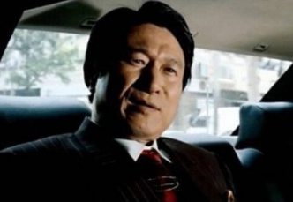
한양대학교
2019년 2학기
HY – 러닝 페이스메이커
기말 보고서
한양대학교 IC-PBL 교수학습센터
무너진 마포대교 팀

Slide 2
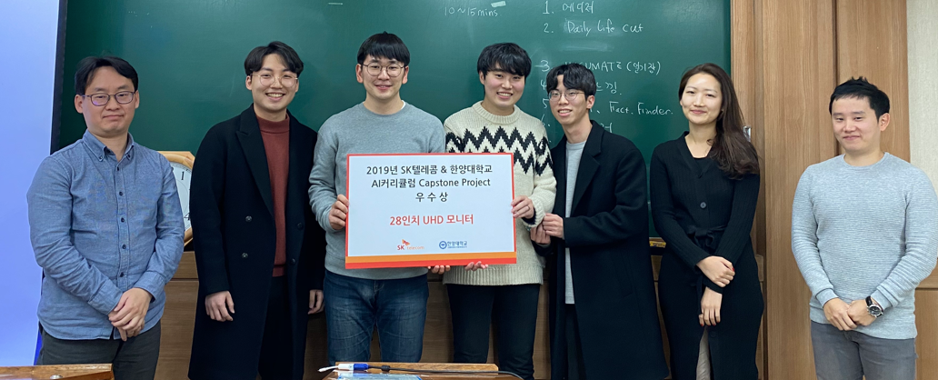
팀 소개
(SKT측 심사위원 1)
이효식
경영학부 14
김정모
정보시스템 14
이하민
정보시스템 17
황성우
정보시스템 16
(SKT측 심사위원 2)
(SKT측 심사위원 3)
11개 팀이 참가한 Capstone 경진 대회에서 당당하게 1등!
호평 일색의 심사평과 SKT 서류 전형 면제 기회까지!

Slide 3
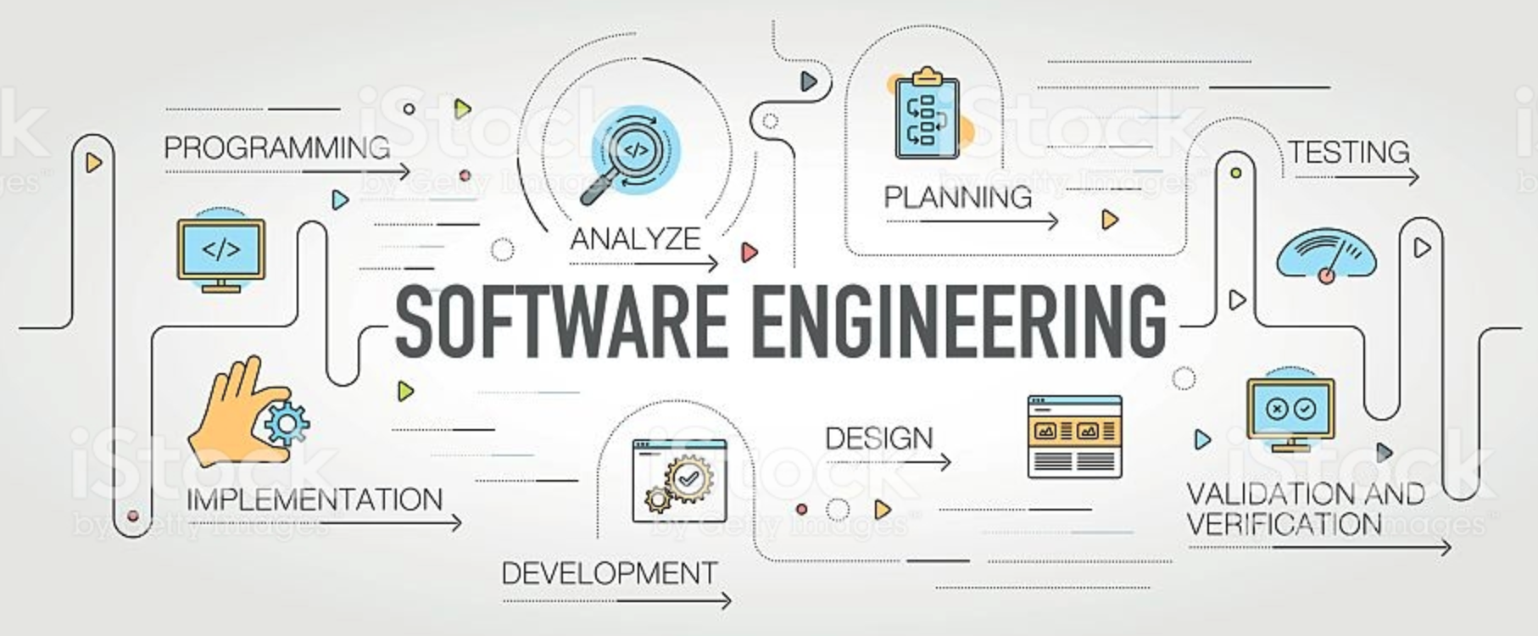
과목 소개
소프트웨어 개발에 필요한 기획, 분석, 설계, 테스트, 일정 관리 등의 방법론을 익히고
이론을 바탕으로 개발 프로젝트 수행

Slide 4
주차별 학습활동보고
학습 활동
1 주차
프로젝트 주제 선정을 위한 브레인스토밍 및 기술 스택 선정
2 주차
프로젝트 기획 및 제안서 작성과 발표 준비
3 주차
교과목 교수님의 프로젝트에 대한 상담 및 피드백

Slide 5
주차별 학습활동보고
학습 활동
4 주차
프로젝트 기획 수정을 위한 브레인스토밍 및 개발 착수
5 주차
각 개발 파트 별 기술적인 한계에 대한 극복
6 주차
통합 테스트를 통한 보완 및 프로젝트 발표 준비

Slide 6
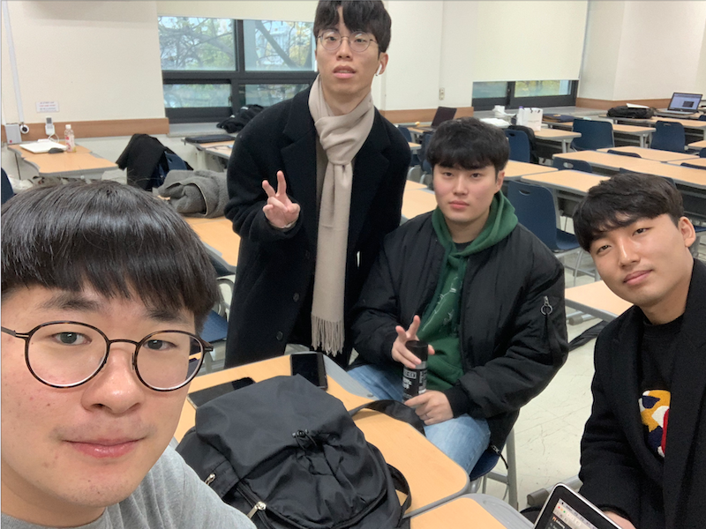
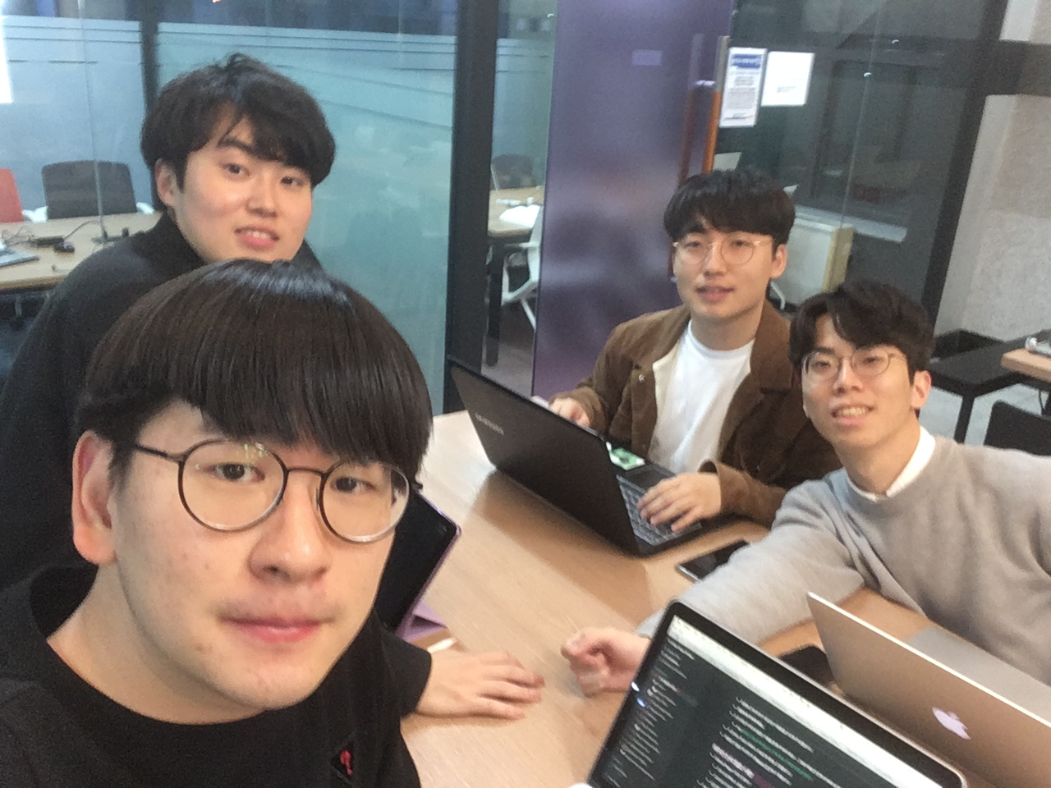
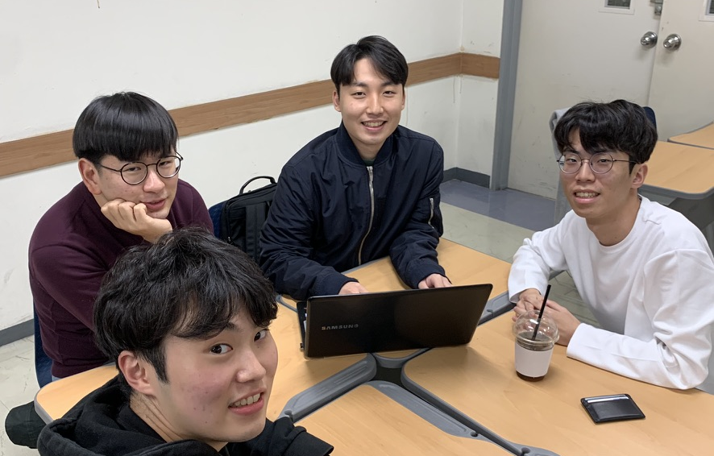
활동 사진

Slide 7
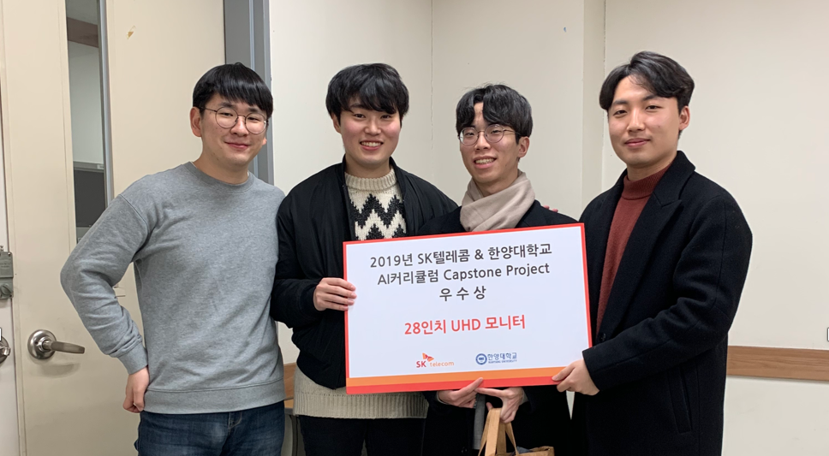
활동 사진
드림 팀 그 자체

Slide 8
프로그램에 참여하며 느낀 점
김정모
- 지원비가 너무 적다. 카페 몇번만 갔다오면 바로 사라질 정도의 금액이다. 시급도 교통비도 올랐는데 지원비가 축소되는 것은 앞뒤가 맞지 않는다.
- 이번 학기는 개인적으로 정말 바쁘고 정신없었던 한 학기였는데, 이렇게 팀 프로젝트를 성공적으로 마칠 수 있어서 정말 감사하고 기쁘다. 이 모든 공을 다른 팀원들에게 돌리고 싶다.
이하민
소프트웨어의 개발 기획, 프로세스, 문서화, 유지 보수 등을 어떻게 진행해야 하는지 배울 수 있어서 좋았다. 단순히 수업을 듣고 혼자 공부하는 것 뿐만이 아니라 팀원들과 함께 이해한 내용을 공유하고, 서로 모르는 부분들을 알려주며 함께 공부할 수 있어서 공부의 효과가 배가 되었던 것 같다. 뿐만 아니라 이론에서 배운 내용들을 이론에서 그치지 않고 직접 적용하여 프로젝트를 진행할 수 있어서 유익했다. 일단 한 사이클의 개발을 다 해볼 수 있었다는 것이 의미가 있었다고 생각한다. 그 과정에 있어서 기획에서는 기술적 부분 뿐만 아니라 경영학적 요소들을 생각해 볼 수 있었다. 단순히 소프트웨어를 제작하는 것이 아니라, 이 소프트웨어가 왜 필요한지 어떻게 활용하고 어떠한 경제적 효과를 가져올지에 대한 부분을 경영학부 학우와 함께 프로젝트를 진행한 덕에 배울 수 있었다. 소프트웨어를 개발하는 과정에서는 개발 경험이 많은 학우들 덕에 React의 Storybook, Swagger UI등 접해보지 못한 새로운 기술들을 체험할 수 있었고, 무엇보다도 Aws의 EC2, RDS, S3 등 클라우드 기술을 접할 수 있어서 유익했다. 또한 프로젝트 진행 관리 툴인 notion이나 Github등을 이용해보고, latex로 문서 작업도 해볼 수 있어 흥미로웠다. 만약 혼자 이 수업을 들으며 프로젝트를 진행 하였다면 이렇게 다양하게 못했을 것이라 생각하고, 이러한 부분에 있어 러닝 페이스메이커 활동이 매우 의미 있었다고 생각한다.

Slide 9
프로그램에 참여하며 느낀 점
이효식
- NUGU Speaker가 인식 문제와 연결 문제로 최종 발표에 있어서 어려움을 겪었다. 그래서 기존에 계획했던만큼 완전한 테스트를 보여주지 못했다는 아쉬움이 있다.
- 처음으로 제대로된 프로젝트를 수행해보았다. 작지 않은 프로젝트였기 때문에 많은 시간을 투자하였고 팀원들 모두가 다같이 고생한 느낌이었다. 프로젝트를 하며 새로운 툴들을 접해볼 수 있어서 좋았고, 최종 발표에서 1등을 하며 수상을 하며 좋은 결과을 얻어서 좋았다. 지금까지 많은 팀 프로젝트를 해왔지만, 가장 성공적인 팀 프로젝트였다고 생각한다.
황성우
- 프로젝트의 노력과는 별개로 NUGU 스피커의 성능이 가장 큰 문제였다.
- 수업을 같이 듣는 학우들과 성공적으로 프로젝트를 마쳐서 굉장히 뿌듯하다.

